Slide 1
Bezpečnostná analýza vybraných hardvérových zariadení
Autor: Tomáš Paulík
Školiteľ: RNDr. Richard Ostertág PhD.

Slide 2
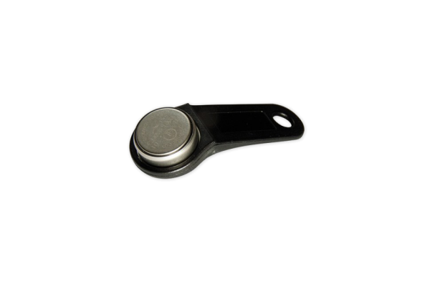
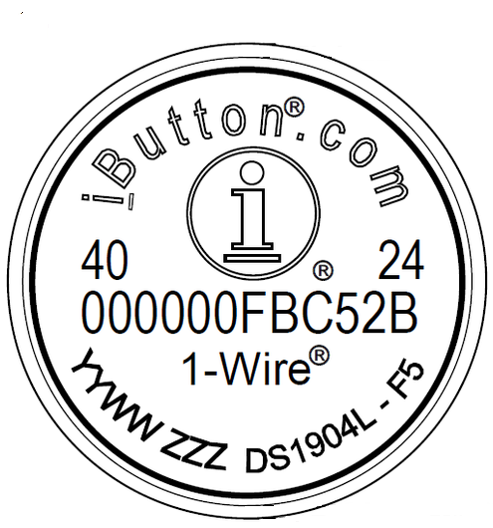
iButton
Počítačový čip uzatvorený v 16 mm oceli
Na obale má unikátny 8bytový identifikátor
Komunikuje cez obal – dátový konektor a uzemnenie pripojené k čipu vnútri
Komunikuje pomocou 1-wire protokolu
Rôzne triedy podľa využitia

Slide 3
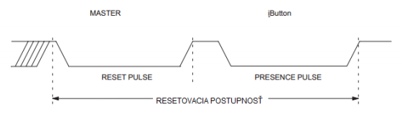
1-wire
Prenos sa uskutočňuje cez half-duplex asynchrónne
Má role master a slave
Komunikácia v časových úsekoch generovaných masterom
Základné prechody v komunikácii : reset pulz, presence pulz, príkazy

Slide 4
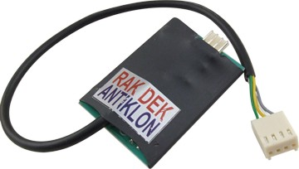
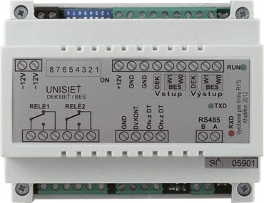
Vybrané zariadenia
Antiklon RAK DEK
UNISIEŤ RS485

Slide 5
Motivácia
Využitie vedomostí z bakalárskej práce
Široká používanosť iButtonov
Spolupráca s firmou RYS
Nedôvera v implementáciu

Slide 6
Ciele práce
Overiť funkčnosť antiklonu
  V prípade nájdenia problému využiť zraniteľnosť
  Navrhnúť spôsob opravy
Preveriť funkciu aktualizácie databázy OPJ UNISIEŤ pomocou dátového iButtonu
  Skúsiť nájsť zraniteľnosť
  Navrhnúť reálny útok na zariadenie

Slide 7
Antiklon
Nameranie komunikácie so zapojeným antiklonom
Rozdiel v znížení napätia a search ROM algoritme ( 0x35 vs 0xF5 )
Veľký problém s knižnicami pre simuláciu iButtonu
Vlastné implementovanie iButtonu na Arduino UNO
Funkčné riešenie obchádzajúce antiklon

Slide 8
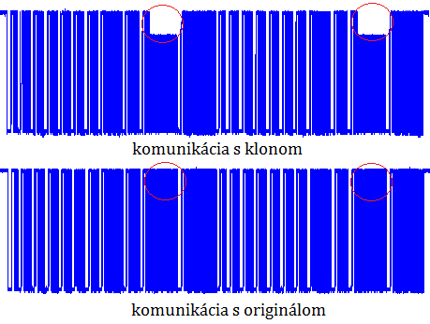
Ukážka nameranej komunikácie

Slide 9
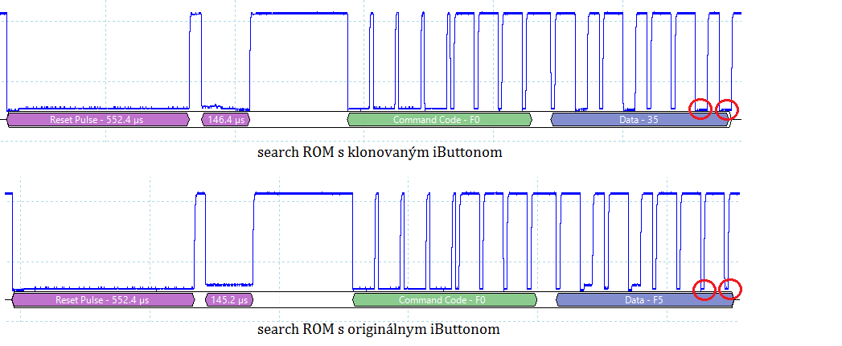
Ukážka nameranej komunikácie

Slide 10
UNISIEť
Podporuje funkciu aktualizácie databázy identifikátorov cez dátový iButton
Nameranie komunikácie
Zdĺhavá analýza nameraných dát
Testovanie rôznych typov útokov

Slide 11
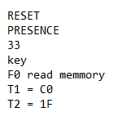
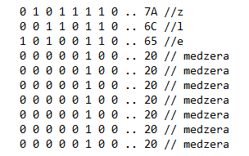
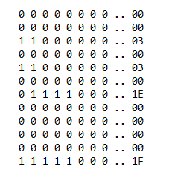
Ukážka analýzy nameraných dát

Slide 12
Testované útoky
Útok využívajúci prichádzajúci reset pulz ako časový postranný kanál
Útok využívajúci LED diódu ako postranný časový kanál
Útok testujúci odhalenie hesla nutného pre aktualizáciu operačnej jednotky
Testovanie možností využiť znalosť hesla

Slide 13
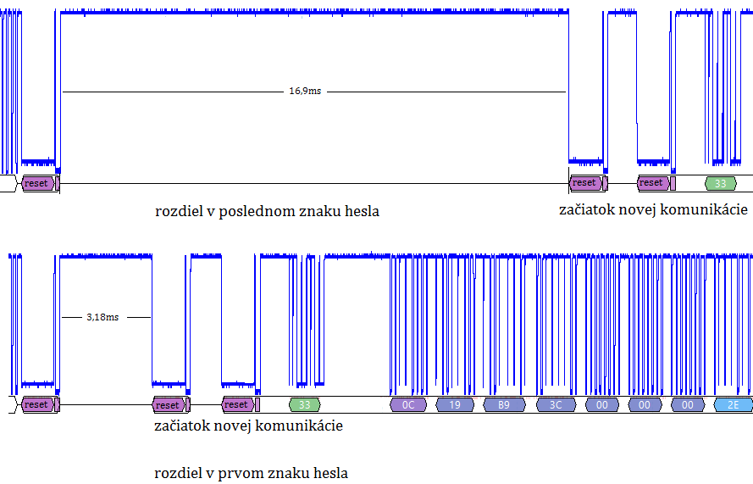
Nameranie časovej závislosti od počtu zhodných znakov
Otestovali sme aktualizovať operačnú jednotku so zlým heslom, ktoré sa líšilo už v prvom znaku
Následne sme skúsili opačný extrém a to aktualizovanie operačnej jednotky s heslom líšiacim sa až v poslednom možnom znaku
Našli sme lineárnu závislosť, ktorú vieme využiť pri útoku na operačnú jednotku

Slide 14
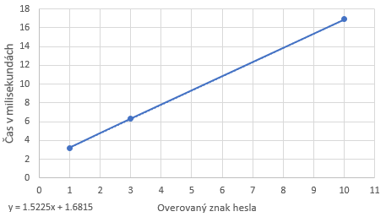
Lineárna závislosť vyplývajúca z meraní

Slide 15
Realizácia útoku
Čas, po ktorom sa testuje nové heslo je lineárne závislý od počtu správnych znakov hesla
Z meraní sme zistili, že časová závislosť je zhruba 1,5 ms za správny znak
Správne heslo vytvorí 200 ms pauzu do testovania ďalšieho bloku
Vieme simulovať obsah všetkých blokov
Vieme zmeniť nastavenia operačnej jednotky aj obsah databázy DEK kľúčov

Slide 16
Ďakujem za pozornosť

